Slide 1
Sử dụng dữ liệu về gia đình Simpsons và định nghĩa các khái niệm sau:
https://github.com/bangoc/semweb/blob/master/rdf/simpsons.ttl
Tạo bộ 3 và vẽ đồ thị RDF biểu diễn thông tin Lisa nghĩ rằng Bart đã lấy thanh kẹo của mình.
Định nghĩa lớp Children gồm những người dưới 16 tuổi.
Định nghĩa thuộc tính gender với khoảng giá trị là chuỗi.
Định nghĩa các lớp Male và Female dựa trên ràng buộc giá trị của thuộc tính gender lần lượt là “male" và “female"
Bổ xung thêm các mô tả để có thể suy diễn các giá trị của thuộc tính hasFather và hasBrother thuộc lớp Male, các giá trị của thuộc tính hasMother và hasSister thuộc lớp Female.

Slide 2
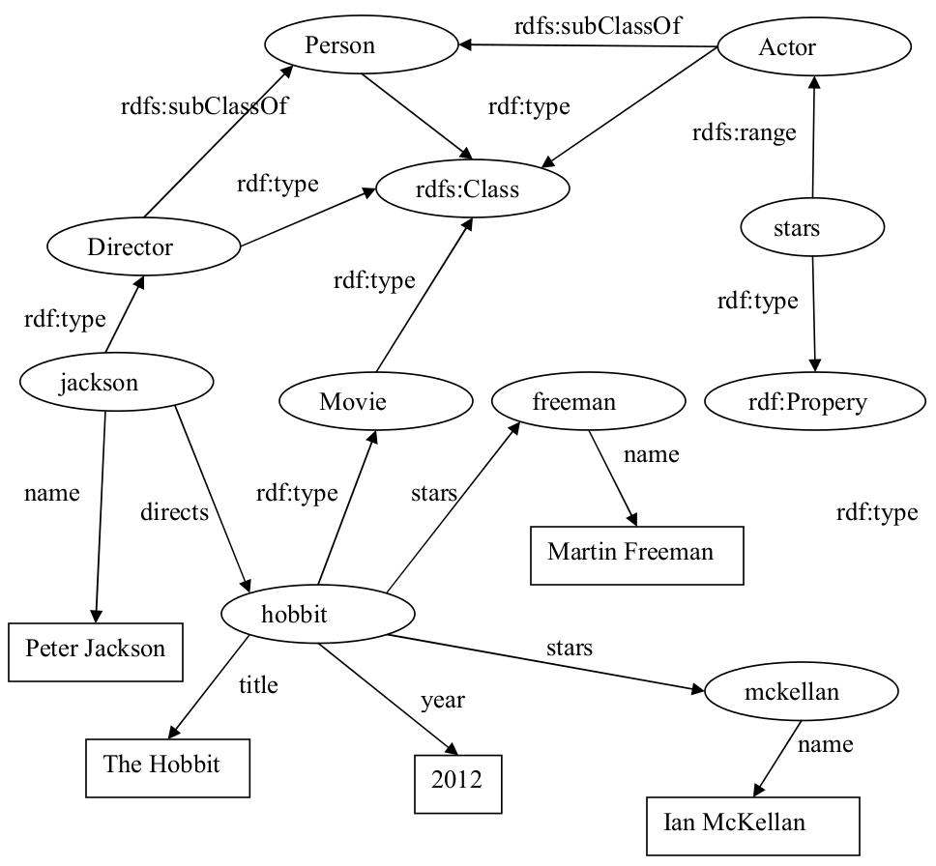
Tạo mô tả Turtle
Bài 1.

Slide 3
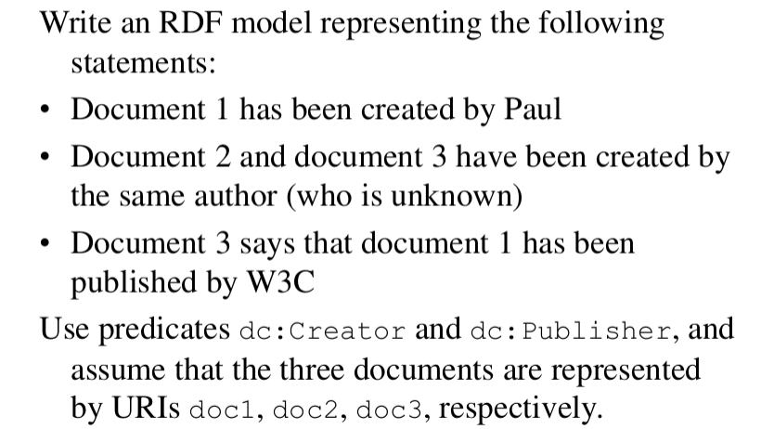
Tạo mô tả Turtle
Bài 2.

Slide 4
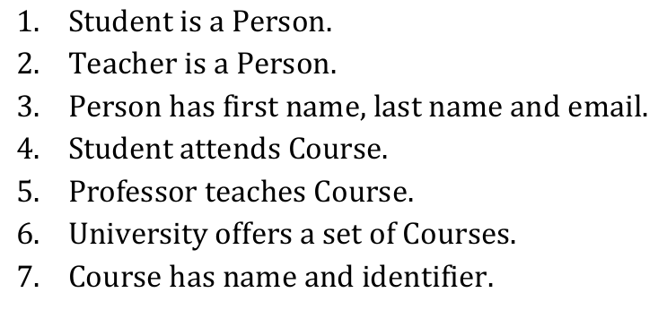
Mô tả các khái niệm với RDFS sử dụng cú pháp Turtle
Bài 3.

Slide 5
Bài 13
Chuyển các mô tả sau thành 1 CSTT RDF(S):
Mèo, Vẹt, Chó là thú cưng.
Sử dụng các tên Cat, Parrot, Dog, Pet.
Sở hữu là 1 thuộc tính có miền là người và khoảng là thú cưng
Sử dụng các tên own, Human
Mực là 1 con chó, sinh ra Mun. NVA sở hữu Mực.
Thiết lập 1 biểu diễn đơn giản cho đồ thị RDF thu được theo 1-3?

Slide 6
Exercise 2.4 Represent the following sentences
• Romeo thought that Juliet was dead.
• John believes that Mary wants to marry him.
• The dwarf noticed that somebody had been eating from his plate.
Graphically by means of reified triples.
Write a turtle document.

Slide 7
Exercise 2.5 Decide whether the following propositions can be satisfactorily
modeled in RDFS and, if so, give the corresponding RDF(S) specification.
• Every pizza is a meal.
• Pizzas always have at least two toppings.
• Every pizza from the class PizzaMargarita has a Tomato topping.
• Everything having a topping is a pizza.
• No pizza from the class PizzaMargarita has a topping from the class
Meat.
• “Having a topping” is a containedness relation.

Slide 8
Bài 4.
1. Tạo Ontology trong phạm vi ngữ nghĩa owl, sử dụng cú
pháp Turtle dựa trên các mô tả:
a. Bus Drivers are Drivers who drive buses.
b. Drivers are people who drive at least one vehicle.
c. Bus is a subclass of vehicle
Sử dụng các từ sau
cho các lớp:
BusDriver, Driver, Bus, Vehicle
2. Hãy tìm 3 bộ 3 có thể suy diễn được từ các dữ kiện
B001 rdf:type Bus.
NVA drive B001.
dựa trên Ontology đã tạo trong 1?

Slide 9
Bài 12
Biểu diễn các nội dung sau bằng các bộ ba theo cú pháp Turtle và vẽ đồ thị RDF
Câu hỏi q1325 có 1 đáp án đúng là 1 trong các lựa chọn A, B, C, D. - sử dụng List.
Thông tin về sự kiện X đã được đăng tải ở các trang baomoi.com, thanhnien.com, tintuc.com. - Sử dụng Bag

Slide 10
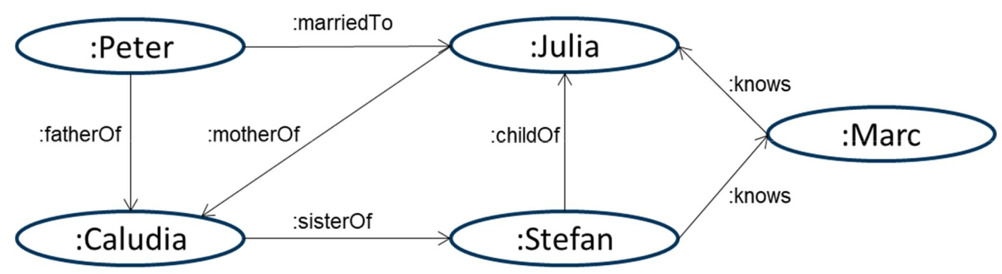
Viết các truy vấn SPARQL dựa trên đồ thị RDF
Bài 5.
1. Whom does Stefan know?
2. Who is a child of Julia?
3. Does Claudia have siblings?
4. Is Julia married?

Slide 11
Suy diễn
Bài 6.
1. Whom does Stefan know?
2. Who is a child of Julia?
3. Does Claudia have siblings?
4. Is Julia married?
Bổ xung tri thức từ vựng như sau có làm thay đổi kết quả truy vấn trong bài 5 hay không?
:marriedTo rdfs:subPropertyOf :relative .
:fatherOf rdfs:subPropertyOf :parentOf .
:motherOf rdfs:subPropertyOf :parentOf .
:parentOf rdfs:subPropertyOf :relative .
:sisterOf rdfs:subPropertyOf :siblingOf .
:siblingOf rdfs:subPropertyOf :relative .
:relative rdfs:subPropertyOf :knows .

Slide 12
Bài 7. Chuyển sang biểu thức đại số SPARQL
Hãy viết biểu thức đại số SPARQL tương đương với truy vấn và cung cấp các kết quả chi tiết cho từng bước thực hiện biểu thức.
@prefix dc: <http://purl.org/dc/elements/1.1/> .
@prefix : <http://example.org/book/> .
@prefix ns: <http://example.org/ns#> .
:book1 dc:title "SPARQL Tutorial" .
:book1 ns:price 42 .
:book2 dc:title "The Semantic Web" .
:book2 ns:price 23 .
PREFIX dc: <http://purl.org/dc/elements/1.1/>
PREFIX ns: <http://example.org/ns#>
SELECT ?title ?price
WHERE { ?x ns:price ?price .
FILTER (?price < 30) .
?x dc:title ?title . }

Slide 13
Bài 8. Chuyển sang biểu thức đại số SPARQL
@prefix foaf: <http://xmlns.com/foaf/0.1/> .
@prefix vcard: <http://www.w3.org/2001/vcard-rdf/3.0#> .
_:a foaf:name "Alice" .
_:a foaf:mbox <mailto:alice@work.example> .
_:a vcard:N _:x .
_:x vcard:Family "Hacker" .
_:x vcard:Given "Alice" .
_:b foaf:name "Bob" .
_:b foaf:mbox <mailto:bob@work.example> .
_:b foaf:N _:z .
_:z vcard:Family "Hacker" .
_:e foaf:name "Ella" .
_:e vcard:N _:y .
_:y vcard:Given "Eleanor" .
Hãy viết biểu thức đại số SPARQL tương đương với truy vấn và cung cấp các kết quả chi tiết cho từng bước thực hiện biểu thức.
PREFIX foaf: <http://xmlns.com/foaf/0.1/>
PREFIX vcard: <http://www.w3.org/2001/vcard-rdf/3.0#>
SELECT ?foafName ?mbox ?gname ?fname
WHERE
{ ?x foaf:name ?foafName .
OPTIONAL { ?x foaf:mbox ?mbox } .
OPTIONAL { ?x vcard:N ?vc .
?vc vcard:Given ?gname .
OPTIONAL { ?vc vcard:Family ?fname }
}
}

Slide 14
Bài 9. Chuyển sang biểu thức đại số SPARQL
@prefix dc10: <http://purl.org/dc/elements/1.0/> .
@prefix dc11: <http://purl.org/dc/elements/1.1/> .
_:a dc10:title "SPARQL Query Language Tutorial" .
_:a dc10:creator "Alice" .
_:b dc11:title "SPARQL Protocol Tutorial" .
_:b dc11:creator "Bob" .
_:c dc10:title "SPARQL" .
_:c dc11:title "SPARQL (updated)" .
Hãy viết biểu thức đại số SPARQL tương đương với truy vấn và cung cấp các kết quả chi tiết cho từng bước thực hiện biểu thức.
PREFIX dc10: <http://purl.org/dc/elements/1.0/>
PREFIX dc11: <http://purl.org/dc/elements/1.1/>
SELECT ?title
WHERE { { ?book dc10:title ?title } UNION { ?book dc11:title ?title } }

Slide 15
Bài 10. owl Ontologies
:Person a owl:Class.
:Food a owl:Class.
:eats rdfs:domain :Person;
rdfs:range :Food.
:Maverick :eats :Steak.
:Vegetarian a owl:Class;
rdfs:subClassOf :Person.
:VegetarianFood a owl:Class;
rdfs:subClassOf :Food.
:Jen a:Vegetarian;
:eats :Marzipan.
Hãy bổ xung các mô tả dựa trên owl cho lớp :VegetarianFood để có thể suy ra :Marzipan là :VegetarianFood, nhưng :Steak thì không?

Slide 16
Bài 11
Biểu diễn câu
Khả năng MU vô địch mùa giải 22-23 không cao.
bằng:
Các bộ ba theo cú pháp Turtle
Biểu diễn bằng đồ thị RDF

Slide 17
Bài 14
Biểu diễn nội dung sau với OWL
Động vật ăn thịt là động vật có ăn các con vật.

Slide 18
Bài 15
@prefix ex: <http://eg.org/> .
@prefix xsd: <http://www.w3.org/2001/XMLSchema#> .
ex:Hamlet ex:author ex:Shakespeare ; ex:price "10.50"^^xsd:decimal .
ex:Macbeth ex:author ex:Shakespeare .
ex:Tamburlaine ex:author ex:Marlowe ; ex:price "17"^^xsd:integer .
ex:DoctorFaustus ex:author ex:Marlowe ; ex:price "12"^^xsd:integer ;
ex:title "The Tragical History of Doctor Faustus" .
ex:RomeoJulia ex:author ex:Brooke ; ex:price "9"^^xsd:integer .
Viết truy vấn SPARQL lấy ra danh sách sách của ex:Shakespeare được sắp xếp theo giá giảm dần, và giải thích các bước thực hiện truy vấn dựa trên biểu thức đại số SPARQL.

